Slide 1
LED Pencil stand
<중간 발표>
초기 계획안
학번 : 2015136023
이름 : 김병록

Slide 2
목차
초기 계획
초기 모델 유사 작품
초기 발표 후 변경 해야할 점
변경 후 계획
피드백
최종 결과물
중간 발표와의 차이

Slide 3
초기 계획
LED pencil stand
Push버튼을 누르면 LED 점등 점멸이 순차적으로 수행하는 pencil stand
페트병에 구멍을 뚫어서 LED를 꽂을 예정
버튼은 따로 나와있는 것을 생각
계획한 이유 : mood light를 만들 계획에서 다른 유용한 작품을 구상

Slide 4
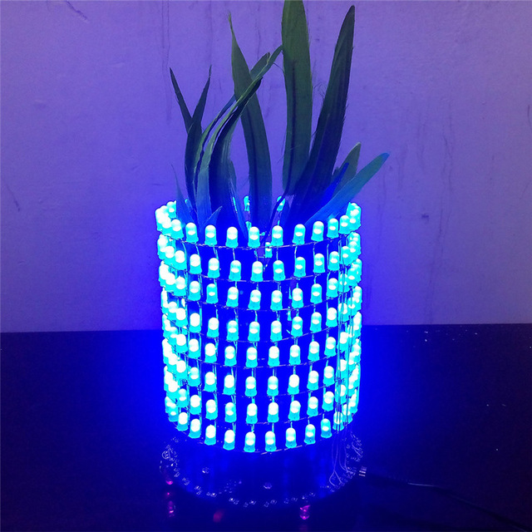
초기 모델 유사 작품
사진 속 제품은 온라인 쇼핑 사이트에서 판매하는 화분 입니다 .
제가 구상한 작품과 용도는 다르지만 모양과 LED 위치 등이 흡사해서 사진과 같은 모습을 목표로 제작 하려고 했습니다.

Slide 5
LED Pencil stand
중간 계획안 발표

Slide 6
초기 발표 후 변경 해야할 점
LED가 나와 있는 모습이 너무 보기 안좋다
버튼이 따로 나와있는 것은 별로이다.
LED의 사용이 너무 단순하고 단조로운 구성이다.
☞ 완전히 뚫어서 꽂지않고 글루건으로 접착
☞ 버튼을 pencil stand 하단부분에 설치 예정
☞ LED 위치를 모양으로 바꾸어서 점멸 점등
다른쪽면은 스톱워치 기능 구현

Slide 7
변경 후 계획
페트병을 불투명한 색 칠함
별모양은 full color LED 사용 20개
다른 면에는 1~9분 스톱워치하는 기능을 단색 LED 구현 13개
버튼을 아래쪽에 설치
pencil stand의 크기
높이 10cm , 반지름 4cm
시간 증가
start
색 변화 버튼

Slide 8
피드백
Full color LED 20개나 사용해서 제대로 구현 가능한지
밑에 받침대 박스를 사용하여 아두이노 보드를 숨기고 그 받침대에 버튼을 구현한다.
별모양 LED 말고 다르게 구현 하는 방법도 생각
안쪽 커버
풀컬러 회선이 너무 복잡하고 많이 소요 될 것 같은 우려가 있음

Slide 9
최종 결과물 발표
2015136023 김병록

Slide 10
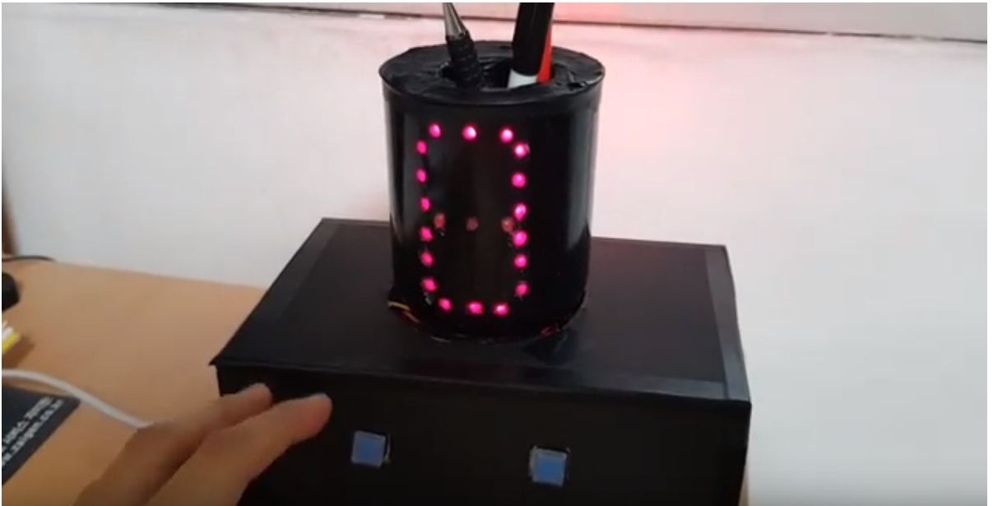
최종 결과물
https://www.youtube.com/watch?v=v0KLJtosl5o

Slide 11
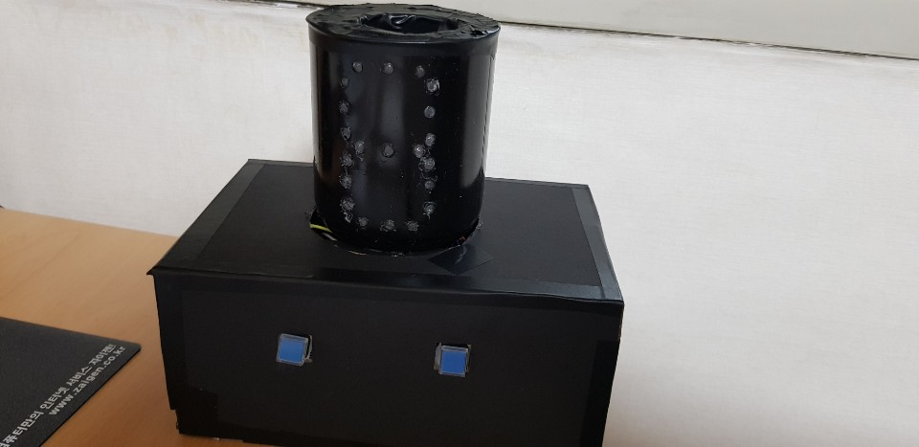
앞면

Slide 12
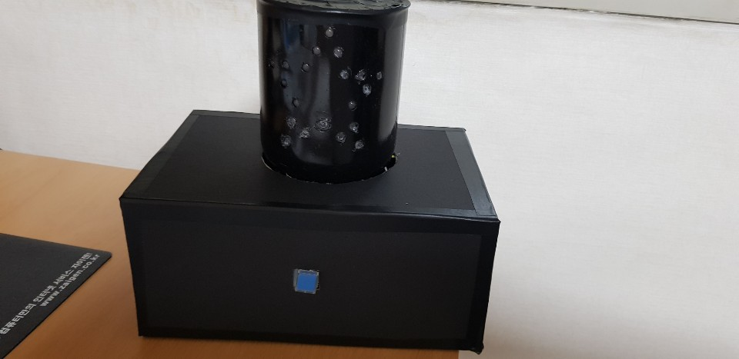
뒷면

Slide 13
중간 발표 계획안 과의 차이
중간 발표
최종 결과물
별모양 말고 다른 것 표현
타이머 구현
별모양을 한다면 다양한 패턴 표현
별모양으로 진행
타이머에 delay함수를 사용했기 때문에 타이머 도중에 별모양 패턴 변경 불가
순차적으로 색이 변하는 것을 표현

